Slide 1
AI 시스템반도체 설계 2기 · VerilogHDL 미니프로젝트 1
Stopwatch · Watch · Timer
Basys-3 한 보드 · FSM + 데이터패스 설계 · 100 MHz Top 시뮬레이션 검증
12.00
목차 | 발표
1 표지 · 2 개요 · 3 B/D | 이종혁
4 모듈: 스톱워치 → 시계 · FND → 타이머 | 이종혁 → 정안성 → 정보윤
5 시뮬레이션: 스톱워치 → 시계 → 타이머 | 이종혁 → 정안성 → 정보윤
6 Trouble Shooting ① 디바운서 · ② tick | 정보윤
7 결론 · 고찰 | 정보윤
시계 리셋 화면 (시.분)
이종혁 · 정안성 · 정보윤 · 2026-10-19 · v2.0 · 김창형 교수님
소스 · TB: GitHub BEST_Stop_watch_project (verification_v2)
Notes:
안녕하십니까. 스톱워치, 시계, 타이머를 Basys-3 보드 하나에 넣은 미니프로젝트를 발표하겠습니다. 목차 순서대로 개요와 블록도를 먼저 보여 드리고, 모듈과 시뮬레이션은 스톱워치, 시계, 타이머 순서로 각 기능을 맡은 사람이 설명하겠습니다. 이어서 트러블슈팅 두 가지와 결론입니다.

Slide 2
개요 — 세 기능을 같은 틀(FSM + 데이터패스)로 설계 · 검증
결과: TB 13개 · 검사 447개 PASS · LUT 384 · FF 228 · WNS +3.440 ns · 보드 동작 확인
목적
① FSM(언제) · 데이터패스(얼마나) 분리 설계를 기능 3개에 반복 적용
② 버튼 → 디바운서 → FSM → 카운터 → FND 전 경로를 Top 시뮬레이션으로 검증 (100 MHz 그대로)
③ FND 4자리 1개를 세 기능이 공유하는 표시 구조
기능 | 기본 (교수님 사양) | 추가 (팀)
스톱워치 | 시작/정지 · 지우기 · 업/다운 | 랩타임 (D)
시계 | 12:00:00.00 시작 · 24시간 | 시간 설정 (sw2) · 12/24 (sw3)
타이머 | — | +10초 · +1분 · +10분 · 알람
공통 | 점 0.5 s 점멸 · LED · FND 1개 | 버튼 화면 게이팅
447 / 447
TB 13개 검사 PASS
10.000 ms
1/100초 tick 주기
384 · 228
LUT · FF (1.8% · 0.5%)
표시 범위 스톱워치 00:00:00.00 ~ 23:59:59.99 · 시계 00:00 ~ 23:59 (12시간 표시 1 ~ 12)
타이머 00:00 ~ 59:59
+3.440 ns
WNS @100 MHz · 래치 0
검증 방식 Top 을 넣은 TB 가 버튼 핀을 직접 누르고 FND 자리별 출력까지 자동 판정. 긴 경계(23:59:59 등)는 경계 바로 앞 값을 넣고(초기값 조정) 실제 tick 으로 넘김
구현 숫자: Vivado 2022.2 · Basys-3 xc7a35t · place & route 후 · 팀 저장소 최신 소스 기준
2. 개요 | 발표 이종혁
2
Notes:
개요입니다. 목적은 세 가지입니다. 첫째, 상태를 정하는 FSM 과 값을 세는 데이터패스를 나누는 설계 방식을 스톱워치, 시계, 타이머 세 기능에 반복해서 적용하는 것입니다. 둘째, 버튼부터 FND 까지 전체 경로를 Top 시뮬레이션으로 확인하는 것입니다. 클럭은 100 MHz 그대로 두고 주파수를 올리지 않았습니다. 셋째, FND 하나를 세 기능이 같이 쓰는 표시 구조입니다. 가운데 표가 기능 목표입니다. 교수님 사양인 스톱워치와 시계 기본 기능에 더해 랩타임, 시계 시간 설정, 12시간·24시간 표시, 그리고 타이머를 추가했습니다. 결과는 오른쪽처럼 테스트벤치 13개, 검사 447개가 모두 통과했고, 자원은 LUT 384개, 플립플롭 228개, 100 MHz 에서 타이밍 여유가 3.440 나노초 남았습니다.

Slide 3
구성 — 스위치로 화면을 고르고, 버튼은 그 화면의 기능에만 들어간다
화면 우선순위: sw4(타이머) > sw0(스톱워치 / 시계) · 다른 화면의 기능도 뒤에서 계속 동작
Basys-3
스위치 | 핀 | 0 | 1
sw0 | V17 | 시계 | 스톱워치
sw1 | V16 | 초.1/100초 | 시.분
sw2 | W16 | 보통 | 시계 시간 설정
sw3 | W17 | 12시간 표시 | 24시간 표시
sw4 | W15 | — | 타이머 화면 (최우선)
12.00
U
L
C
R
FND AN3 ~ AN0
D
C = 리셋
버튼 (핀) | 스톱워치 | 시계 (sw2 = 1) | 타이머
R T17 | 시작 ↔ 정지 | 커서 → | +1분
L W19 | 지우기 (정지 중) | 커서 ← | 시작 / 취소
U T18 | 업 ↔ 다운 (정지 중) | 커서 자리 + | +10초
D U17 | 랩 (고정 ↔ 실시간) | 커서 자리 − | +10분
C U18 | 리셋 — 시계 12:00:00.00, 스톱워치 · 타이머 0
led15
led0
sw4 ~ sw0
LED led0 시계 · led1 스톱워치 · led5 타이머 화면 / led2 시.분 · led3 초.1/100초 / led6 타이머 진행 · led7 랩 · led15 오후 / 알람 중 16개 0.5 s 점멸
알람 중에는 아무 버튼 = 알람 끄기 · 시계 설정 커서: 분 일 → 분 십 → 시 (양 끝은 반대쪽으로 돌아감)
2. 개요 — 보드 동작 구성 | 발표 이종혁
3
Notes:
보드 구성입니다. 스위치 0번이 시계와 스톱워치, 4번이 타이머 화면이고 타이머가 가장 우선입니다. 1번은 초와 1/100초, 또는 시와 분 중 무엇을 보여 줄지, 2번은 시계 시간 설정, 3번은 12시간·24시간 표시입니다. 버튼 네 개는 지금 고른 화면의 기능에만 들어갑니다. 예를 들어 R 은 스톱워치에서는 시작과 정지, 시계 설정 중에는 커서 이동, 타이머에서는 1분 더하기입니다. 가운데 버튼은 전체 리셋입니다. LED 는 지금 어떤 화면인지, 어떤 표시 모드인지 알려 줍니다. 화면을 바꿔도 다른 기능은 뒤에서 계속 돌아갑니다.

Slide 4
Block Diagram — 버튼에서 FND 까지
기능마다 컨트롤 유닛(FSM, 언제) + 데이터패스(값) 한 쌍 · 입력 · 박자 · 표시 블록은 셋이 공유
CLK_GEN
4 kHz · 250 µs
4 kHz 공유 (디바운서 샘플 · FND 스캔)
clear · down
버튼
게이팅
AND
화면
선택
STOPWATCH CU
STOP · RUN
stopwatch_datapath
카운터 ×4 + 랩
화면
MUX
sw4
> sw0
btn
R L U D
btn_debounce
×4 · 8샘플
/4
TICK_GEN_SW
RUN 순간부터
FND
컨트롤러
분리 · 점멸
8칸 스캔
com /4
cursor · up · down
WATCH CU
NORMAL · SET×3
watch_datapath
12:00 시작 · 자리 ±
font /8
TICK_GEN_100HZ
항상 흐름
+ hour_12_24 (sw3)
add · amount · clear
LED
로직
led /16
TIMER CU
SET · RUN · ALARM
timer_datapath
남은 시간 · 59:59
sw0~4
sw0 · sw4
TICK_GEN_TM
RUN 순간부터
o_tm_zero
컨트롤 (FSM)
데이터패스
공통 (입력 · 박자 · 표시)
Top 안 assign 로직
요약 디바운서 4 kHz 8샘플 → 1클럭 · 게이팅: 고른 화면의 FSM 에만 · tick: 기능마다 10 ms · 화면 MUX → FND 1개
3. B/D (전체 구조) | 발표 이종혁
4
Notes:
전체 블록도입니다. 왼쪽부터 버튼 네 개가 디바운서를 지나 한 번 누름이 한 클럭 펄스가 됩니다. 그다음 게이팅에서 스위치로 고른 화면의 기능에만 버튼이 전달됩니다. 파란 상자가 각 기능의 컨트롤 유닛, 즉 FSM 이고 언제 셀지를 정합니다. 초록 상자가 데이터패스로 실제 시간을 셉니다. 타이머는 0 이 되면 데이터패스가 zero 신호로 FSM 에 알려 줍니다. 1/100초 박자인 tick 생성기는 기능마다 따로 두었고, 스톱워치와 타이머 것은 시작한 순간부터 셉니다. 이유는 뒤 트러블슈팅에서 설명드리겠습니다. 세 데이터패스의 값은 화면 MUX 에서 하나만 골라 FND 컨트롤러 하나로 갑니다. 4 kHz 박자 하나는 디바운서와 FND 스캔이 같이 씁니다.

Slide 5
스톱워치 ① 모듈 — FSM 2상태 + 카운터 4단 + 랩 레지스터
FSM 은 "언제 셀지"(run · clear · down)만, 값은 데이터패스 — RUN 중 L · U 는 무시 (실수로 지워지지 않게)
stopwatch_datapath
STOP
run_stop 0
R
RUN
run_stop 1
TICK_GEN_SW
10 ms · RUN 순간부터
R
STOP 에서만
L → clear 1클럭 (0 으로)
U → down 반전 (업 ↔ 다운)
RUN 중
L · U 무시 (n_state 그대로)
msec
0~99 · 7비트
sec
0~59 · 6비트
min
0~59 · 6비트
hour
0~23 · 5비트
o_tick: 한 바퀴마다 윗칸 +1 (다운이면 −1)
n_state
c_state
lap_controller
D: 그 순간 값 저장 → 화면 고정 ↔ 실시간 · clear 우선
Next State CL
State Reg
Output CL
버튼
→ run_stop · clear
· down
같은 카운터 4번 재사용 stopwatch_tick_counter #(TIMES, BIT_WIDTH) · 비트 폭 = $clog2(TIMES)
c_state 되돌림
출력 o_sw_msec /7 · sec /6 · min /6 · hour /5 · o_sw_lap → 화면MUX · led7
4. 모듈 (기능별) — 스톱워치 | 발표 이종혁
5
Notes:
스톱워치 모듈입니다. 왼쪽 상태도처럼 FSM 은 STOP 과 RUN 두 상태이고 R 로 오갑니다. STOP 에서만 L 로 지우고 U 로 업·다운 방향을 바꿉니다. RUN 중에 L 과 U 는 무시해서 재다가 실수로 지워지지 않게 했습니다. FSM 구조는 다음 상태 조합회로, 상태 레지스터, 출력 조합회로로 나눴고, 현재 상태 c_state 가 다음 상태 결정에 되돌아갑니다. 오른쪽 데이터패스는 같은 카운터 모듈을 파라미터만 바꿔 네 번 썼습니다. 1/100초는 0에서 99라 7비트, 초와 분은 59까지라 6비트, 시는 23까지라 5비트입니다. 아래 칸이 한 바퀴 돌면 o_tick 으로 윗칸을 한 번 셉니다. 랩은 상태가 아니라 데이터패스 안 레지스터로, D 를 누른 순간 값을 저장해 화면만 고정하고 카운터는 계속 돕니다. (→ 정안성) 다음 시계 모듈은 정안성이 설명하겠습니다.

Slide 6
시계 ① 모듈 — 설정 FSM 4상태 + 12:00 에서 시작하는 카운터
커서 번호 = FND 자리 번호 · 설정은 그 자리만 ± (윗자리 올림 없음) · tick 과 버튼이 같은 클럭이면 tick 우선
NORMAL
cursor 3 (없음)
watch_datapath
msec 0~99
sw2 = 0
(어느 SET 이든)
sw2 = 1
sec 0~59
설정 (sw2 = 1)
hour_12_24
sw3 = 0: 0 → 12,
13~23 → −12
o_wt_pm (오후 LED)
SET_HOUR
cursor 2 · 시
SET_MIN_10
cursor 1 · 분10
SET_MIN_1
cursor 0 · 분1
min 0~59 · ±1 / ±10
R
R
L
L
hour 0~23 · INIT 12 · ±1
시에서 L → 분 일로 돌아감 (R 은 반대)
o_tick: 아래 칸 한 바퀴 → 윗칸 +1
watch_tick_counter 수업 카운터 + 리셋값 INIT · 설정 입력(up · down · step10)
설정은 그 자리만 59 +1 → 00 (시 그대로)
tick 우선 tick 과 같은 클럭의 버튼은 반영 안 함
U / D (밀리 출력) 상태 그대로, 그 클럭에 o_wt_up / o_wt_down → 커서 자리 ±1 (분 십 ±10)
FSM 구조 Next State · Output CL + State Reg, c_state 되돌림
4. 모듈 (기능별) — 시계 | 발표 정안성
6
Notes:
시계 모듈입니다. 시계는 리셋하면 12시 0분 0초에서 시작해 계속 흐릅니다. 설정은 스위치 2번으로 들어갑니다. 상태도처럼 NORMAL 에서 sw2 를 올리면 분 일의 자리부터 시작하고, L 을 누를 때마다 분 십의 자리, 시 자리로 왼쪽으로 가고, 맨 왼쪽에서 한 번 더 누르면 오른쪽 끝으로 돌아갑니다. R 은 반대 방향입니다. 상태를 FND 자리와 맞춰서 커서 번호가 곧 FND 자리 번호가 되도록 했습니다. U 와 D 는 상태를 바꾸지 않고 그 클럭에 바로 플러스, 마이너스 펄스를 내는 밀리 출력이고, 둘을 동시에 누르면 아무것도 하지 않게 했습니다. 데이터패스는 리셋 값을 파라미터로 받는 카운터를 새로 만들어서 시 카운터가 12 로 시작합니다. 설정할 때는 그 자리만 돌고 윗자리로 올림이 없고, 1/100초 tick 과 버튼이 같은 클럭에 오면 tick 을 먼저 반영해 시각이 틀어지지 않게 했습니다. 12시간 표시는 화면에 보낼 때만 바꿉니다.

Slide 7
FND 컨트롤러 — 8칸 스캔 + 가운데 점 + 설정 점멸
4자리가 세그먼트 선(a~g, dp)을 공유 → 한 번에 한 자리만 켜고 4 kHz 로 돌림 (한 칸 250 µs, 한 바퀴 2 ms)
SW2_FND_CONTROLLER (U_FND_CONTROLLER)
i_disp_*
digit_splitter
U_MSEC
d0~d3 (자리 4개)
msec /7
mux_8x1
초 쪽
digit_splitter
U_SEC
2:1
sw1
sec /6
fnd_decoder
BCD → 글자
o_fnd_font /8
cursor · sw2 · sel_wt · sw1
min /6
digit_splitter
U_MIN
SW2_ANODE_
CHOICE
커서 자리 → 빈칸
mux_8x1
시.분 쪽
hour /6
digit_splitter
U_HOUR
blink_off
scan_sel /3
counter8
0 ~ 7 (4 kHz)
dot
msec ≥ 50
decoder_2x4
sel[1:0] → 자리
o_fnd_com /4
i_clk_4khz
scan_sel | 0 | 1 | 2 | 3 | 4 · 5 · 7 | 6
fnd_com | 1110 | 1101 | 1011 | 0111 | — | 1011
칸 내용 | AN0 숫자 | AN1 숫자 | AN2 숫자 | AN3 숫자 | 빈칸 F | AN2 점 E / F
왜 8칸 점을 숫자와 따로 켜려고 (BCD 남는 코드 E = 점만, F = 끔)
점멸 시계 · sw2 · 시.분 · msec ≥ 50 → 커서 자리 빈칸
10/18 초 쪽 점멸 블록 삭제 (설정은 시.분 화면만, 동작 같음)
4. 모듈 (공통 블록) — FND 컨트롤러 | 발표 정안성
7
Notes:
FND 컨트롤러는 세 기능이 같이 쓰는 표시부입니다. Basys-3 FND 는 네 자리가 세그먼트 선을 공유해서 한 번에 한 자리만 켤 수 있습니다. 그래서 자리를 빠르게 돌려 잔상으로 네 자리가 보이게 합니다. 값은 먼저 digit_splitter 로 10의 자리와 1의 자리로 나눕니다. 스캔 카운터가 4 kHz 마다 0부터 7까지 세고, 그 번호로 8대1 MUX 가 한 칸을 고릅니다. 0에서 3은 숫자, 4에서 7은 빈칸인데 6번 칸만 가운데 점입니다. 칸을 8개로 늘린 이유는 점을 숫자와 따로 켜기 위해서이고, BCD 에서 안 쓰는 코드 E 를 점만, F 를 꺼짐으로 썼습니다. sw1 로 초 쪽과 시.분 쪽 중 하나를 고르고, 디코더가 글자 코드로 바꿉니다. 설정 점멸은 시계 화면에서 sw2 가 켜져 있고 1/100초가 50 이상인 반 주기에 커서 자리를 빈칸으로 바꿉니다. 설정은 시.분 화면에서만 하므로 초 쪽 점멸 블록은 빼고 시.분 쪽에만 두었습니다. (→ 정보윤) 타이머 모듈은 정보윤이 이어서 설명하겠습니다.

Slide 8
타이머 ① 모듈 — SET · RUN · ALARM 3상태 FSM + 남은 시간 데이터패스
0 도달은 데이터패스가 o_tm_zero 로 알림 · 더한 값이 60분 이상이면 59:59 로 제한 (화면 4자리)
RUN
10 ms 마다 −1
timer_datapath
L (값 ≠ 0)
o_tm_zero
분 · 초 · 1/100초 레지스터
tick 마다 −1, 0 이면 윗자리에서 빌림
add: +10초 · +1분 · +10분 (초 → 분 올림)
min_sum ≥ 60 → 59:59 고정
o_tm_zero = 전부 0
SET
더하기 · 분.초
ALARM
LED 16개 점멸
L = 취소
아무 버튼 = 끄기
SET 에서 | U | R | D | L
하는 일 | +10초 | +1분 | +10분 | 시작
U_TICK_GEN_TM
RUN 순간부터 10 ms · 취소 · 알람에 0
RUN 중 U · R · D 무시 · 버튼 두 개 이상 같은 클럭 = 모두 무시 (Top, 세 기능 공통)
알람 LED
시계 1/100초 ≥ 50 박자로 16개 0.5 s 점멸
검증 TB 3개 tm_1 더하기 · 상한 21 / tm_2 실제 10초 · 알람 41 / tm_3 취소 · 백그라운드 11 — 모두 PASS
4. 모듈 (기능별) — 타이머 | 발표 정보윤
8
Notes:
타이머 파트 정보윤입니다. 타이머는 상태가 셋입니다. SET 에서 U, R, D 로 10초, 1분, 10분을 더하고, L 을 누르면 값이 0 이 아닐 때만 RUN 으로 갑니다. RUN 에서는 10 ms 마다 1/100초씩 줄고, 0 이 되면 데이터패스가 zero 신호로 FSM 에 알려 ALARM 이 됩니다. ALARM 에서는 LED 16개가 0.5초 간격으로 깜빡이고, 아무 버튼이나 누르면 꺼집니다. RUN 중에 L 은 취소입니다. 화면이 분.초 네 자리라서 더한 값이 60분 이상이면 59분 59초로 제한했습니다. 1/100초 박자는 타이머 전용 tick 생성기가 시작 순간부터 셉니다. (→ 이종혁) 다음은 시뮬레이션입니다. 스톱워치부터 이종혁이 설명하겠습니다.

Slide 9
스톱워치 ② 시뮬레이션 — 시작 · 정지 · 지우기, 동작 중 L · U 무시
결과: tb_sw_1 검사 23개 PASS — R → 1.000 s → R 에 1.00 초, RUN 중 L · U 가 와도 값 · 상태 그대로
P | 입력 | 기대 (판정)
2 | R → 1.000 s → R | STOP→RUN→STOP, 1.00 초 (tick 100번)
3 | 120 ms 동작 후 R, 200 ms 대기 | STOP 동안 값 그대로
4 | 정지 중 D(랩) → L | clear 펄스 → 0, 랩 해제
5 | 동작 중 L, 그다음 U | RUN 유지, clear 없음, 계속 증가
6 | 정지 중 R + L 같은 순간 | 둘 다 무시 · STOP 유지
7 | 시계 화면에서 R · L · U · D | 게이팅 0 → 변화 없음
캡처 자리 S1 — tb_sw_1 P2 · 1.000 s RUN (이종혁)
신호: btn_R · U_BD_R/o_btn · U_STOPWATCH_CONTROL_UNIT/c_state · o_sw_run_stop · U_TICK_GEN_SW/o_tick_10ms · o_sw_msec · o_sw_sec
구간: 0 ~ 1,015 ms 전체 1장 (R 펄스 7.004 ms → STOP→RUN, 1,007.004 ms → RUN→STOP)
확대: 1,006.99 ~ 1,007.02 ms — 100번째 tick 에 msec 99→0 · sec 0→1, 같은 클럭에 R → run_stop 0
캡처 자리 S2 — tb_sw_1 P5 · RUN 중 L · U 무시 (이종혁)
신호: U_BD_L/o_btn · U_BD_U/o_btn · c_state · n_state · o_sw_clear · o_sw_down · o_sw_msec
구간: 1,858 ~ 1,885 ms (L 펄스 1,862.136 ms · U 펄스 1,872.136 ms)
보일 것: c_state RUN 그대로 · o_sw_clear 펄스 없음 · o_sw_down 0 그대로 · msec 30 → 31 → 32 … 계속
5. 시뮬레이션 — 스톱워치 | 발표 이종혁
9
Notes:
스톱워치 시뮬레이션입니다. 시나리오는 표 순서대로 정상 동작, 그리고 안 되어야 하는 경우를 같이 넣었습니다. 먼저 R 로 시작해서 정확히 1초 뒤 R 로 멈추면 1.00초가 됩니다. RUN 중에는 tick 이 10 ms 마다 나오고 100번째에 초가 0에서 1로 올라갑니다. 다음은 동작 중에 L 과 U 를 눌렀을 때입니다. 디바운서 펄스는 나오지만 FSM 은 RUN 그대로이고, 지우기 펄스가 나오지 않아 값이 계속 올라갑니다. 마지막으로 시계 화면일 때 스톱워치 버튼을 누르면 게이팅에서 막혀 아무 변화가 없습니다.

Slide 10
스톱워치 ③ 시뮬레이션 — 자정 넘어감 · 다운 빌림 · 랩
결과: tb_sw_2 · tb_sw_3 검사 30개 PASS — 자정 순환 · 다운 빌림 · 랩 중에도 내부는 계속
캡처 자리 S3 — tb_sw_2 P3 · 자정 넘어감 (이종혁)
신호: U_TICK_GEN_SW/o_tick_10ms · o_sw_msec · o_sw_sec · o_sw_min · o_sw_hour
구간: 195 ~ 205 ms (23:59:59.99 → 00:00:00.00 tick ≈ 202.003 ms)
+ ns 확대 1장: 올림이 msec → sec → min → hour 로 한 클럭씩
캡처 자리 S4 — tb_sw_2 P4 · 다운 빌림 (이종혁)
신호: o_sw_down · o_tick_10ms · o_sw_msec · o_sw_sec · o_sw_min · o_sw_hour
구간: 285 ~ 310 ms (00:00:00.00 → 23:59:59.99 → .98)
o_sw_down = 1 이 보이게
캡처 자리 S5 — tb_sw_3 P1 · 랩 (이종혁)
신호: U_BD_D/o_btn · o_sw_lap · led[7] · U_STOPWATCH_DATAPATH/U_LAP_CONTROLLER/i_cnt_msec · o_sw_msec
구간: 200 ~ 320 ms (D 펄스 212.001 ms)
보일 것: o_sw_msec 20 고정 · i_cnt_msec 는 21 → 31 계속 · lap 1 · led7 1
5. 시뮬레이션 — 스톱워치 | 발표 이종혁
10
Notes:
경계값입니다. 23시 59분 59초까지 실제로 돌리면 하루가 걸리므로, 카운터에 경계 바로 앞 값을 넣고 실제 tick 으로 넘기는 것만 봤습니다. 주파수는 그대로입니다. 23:59:59.99 다음 tick 에 00:00:00.00 이 되고, 올림은 1/100초부터 시까지 한 클럭씩 차례로 전달됩니다. 다운 모드에서는 0 에서 23:59:59.99 로 빌려 옵니다. 랩은 D 를 누른 순간 화면이 고정되고, 그동안 내부 카운터는 계속 올라가는 것을 확인했습니다. 다시 D 를 누르면 실시간으로 돌아옵니다.

Slide 11
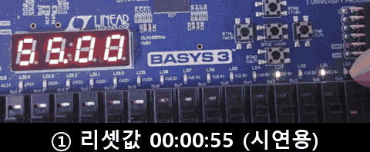
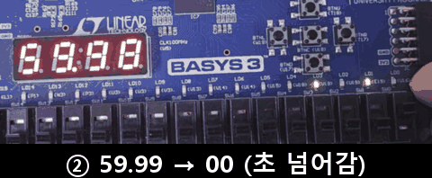
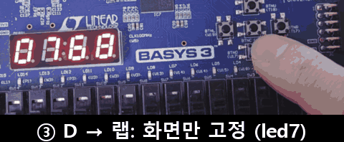
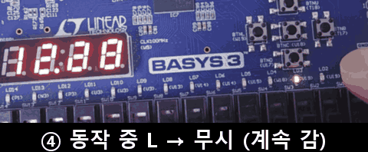
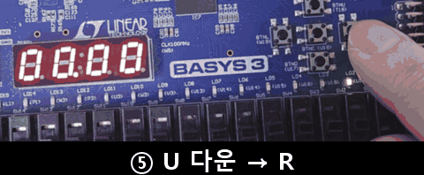
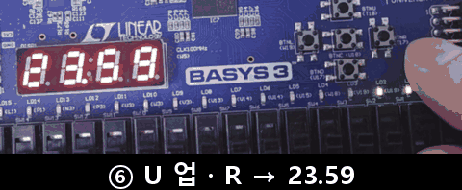
스톱워치 ④ 보드 동작 — 시뮬레이션과 같은 장면
결과: 1분 올림 · 랩 · 동작 중 L 무시 · 0 ↔ 23:59:59.99 를 Basys-3 에서 확인
보드에서 본 것
59.99 다음 분 +1 · 랩 중에도 안에서는 계속 셈 · 동작 중 L 무시 · 다운 0 → 23:59:59.99 · 업 23:59:59.99 → 00:00 — 시뮬레이션(9 · 10장) 과 같은 결과
GIF (슬라이드쇼에서 자동 반복) · 시연용 빌드 = 리셋값만 경계 바로 앞 (시계 23:59:50 · 스톱워치 00:00:55)
5. 시뮬레이션 → 보드 — 스톱워치 | 발표 이종혁
11
Notes:
보드에서 같은 장면을 확인한 것입니다. 시연을 위해 리셋값만 00:00:55 로 바꾼 빌드입니다. 시작하면 59.99 다음에 분이 1 올라가고, 랩을 누르면 화면만 멈췄다가 다시 누르면 그동안 센 값으로 뜁니다. 동작 중 L 은 무시되고, 정지한 뒤에 L 로 지웁니다. 다운 모드에서는 0 에서 23:59:59.99 로, 업 모드에서는 다시 자정을 넘어 00:00 이 됩니다. (→ 정안성) 시계 시뮬레이션은 정안성이 설명하겠습니다.

Slide 12
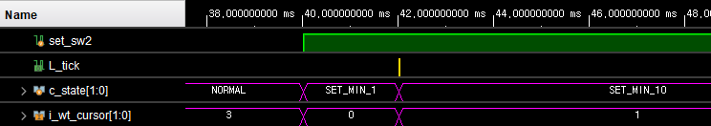
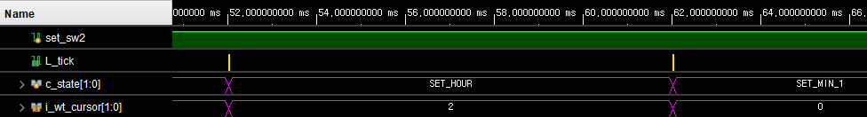
시계 ② 시뮬레이션 — 설정 진입 · 커서 이동
결과: sw2 = 1 → 분 일(SET_MIN_1) 에서 시작, L 마다 왼쪽 자리로 · 시에서 L → 분 일로 돌아감
1
2
① sw2 ↑ → SET_MIN_1, cursor 0 (분 일) ② L → SET_MIN_10, cursor 1
3
4
③ L → SET_HOUR, cursor 2 (시) ④ L → SET_MIN_1, cursor 0 (돌아감)
tb_wt_1 P3 · 40 ~ 66 ms · 위아래는 이어진 구간 · 캡처: 정안성
5. 시뮬레이션 — 시계 | 발표 정안성
12
Notes:
시계 시뮬레이션입니다. 위 파형은 sw2 를 올린 순간 NORMAL 에서 SET_MIN_1 로 가고 커서가 0, 즉 분 일의 자리가 되는 것입니다. L 펄스가 오면 SET_MIN_10, 커서 1 로 갑니다. 아래는 이어서 L 을 두 번 더 누른 것으로, 시 자리 커서 2 를 지나 맨 왼쪽에서 한 번 더 누르면 오른쪽 끝인 분 일의 자리로 돌아옵니다. R 은 같은 방식으로 반대 방향이고 TB 에서 같이 확인했습니다.

Slide 13
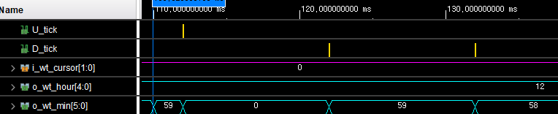
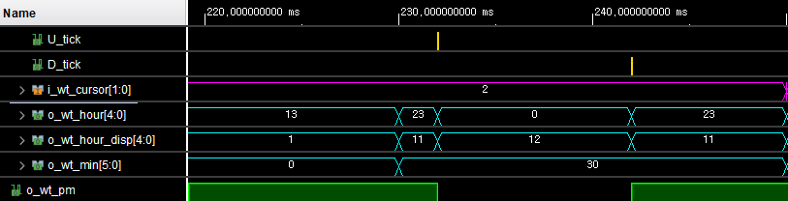
시계 ③ 시뮬레이션 — 경계: 설정은 그 자리만 돌고 윗자리는 그대로
결과: 12:59 에서 U → 12:00 (시 12 유지), D → 12:59 · 23:30 에서 시 U → 00:30 = 12시간 표시 12 · 오전
① U: 59 → 00
② D: 00 → 59
③ D: 59 → 58
④ 시 12 그대로
4
1
2
3
⑤ 23:30 넣음 (표시 11, 오후)
⑥ U: 시 0 → 표시 12 · 오전 (pm 0)
⑦ D: 시 23 → 표시 11 · 오후
5
6
7
tb_wt_1 P4 · P6 · 캡처: 정안성
5. 시뮬레이션 — 시계 | 발표 정안성
13
Notes:
경계값입니다. 위는 분 일의 자리 커서에서 59분을 넣고 U 를 누른 것으로, 00분이 되지만 시는 12 그대로입니다. 설정에서는 윗자리로 올림을 하지 않기로 정했기 때문입니다. D 를 누르면 다시 59, 58 로 내려갑니다. 아래는 시 자리에서 23시 30분을 넣고 U 를 누른 것입니다. 시가 0 이 되고, 12시간 표시에서는 0시를 12로 바꿔 보여 주며 오후 신호가 꺼집니다. D 를 누르면 다시 23시, 표시는 11, 오후가 됩니다. 분 30 은 그대로입니다.

Slide 14
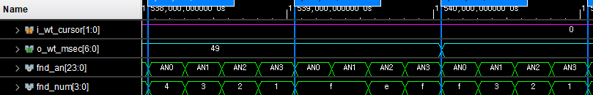
시계 ④ 시뮬레이션 — 설정 점멸이 FND 출력까지
결과: 1/100초 49 → 50 에서 커서 자리(AN0, 분 일)가 빈칸, 가운데 점도 꺼짐 → 0.5 s 마다 반복
3
1
2
4
① 49: AN0~AN3 = 4 3 2 1 → "12.34" ② AN2 점 칸 = E (점 켬)
③ msec 49 → 50 ④ AN0 = F (빈칸) → 커서 자리 꺼짐
FND 읽는 법
fnd_an = 지금 켜진 자리, fnd_num = 그 자리 BCD (fnd_font 로 바뀌기 전) · 한 칸 250 µs · 8칸 = 2 ms
점멸 조건
시계 화면 · sw2 = 1 · 시.분 표시 · 1/100초 ≥ 50 → 커서 자리 = 빈칸 (0.5 s 마다)
tb_wt_3 · 1,538 ~ 1,542 ms (캡처: 정안성)
5. 시뮬레이션 — 시계 · FND | 발표 정안성
14
Notes:
마지막으로 점멸이 실제 FND 출력까지 나오는지입니다. 12시 34분, 커서는 분 일의 자리입니다. 1/100초가 49 일 때는 네 자리에 4, 3, 2, 1 이 나가고 6번 칸에 점이 켜집니다. 50 이 되는 순간부터 분 일의 자리 칸이 빈칸으로 바뀌고 점도 꺼집니다. 그래서 0.5초마다 커서 자리와 점이 같이 깜빡입니다. 보드 동작은 다음 장에서 보여 드리겠습니다.

Slide 15
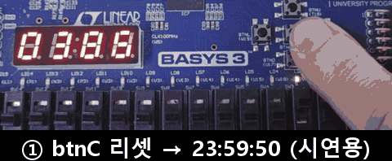
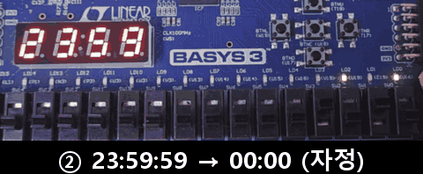
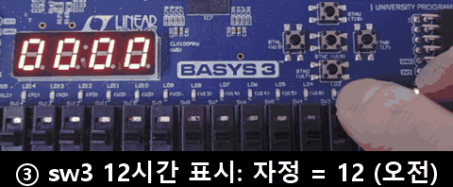
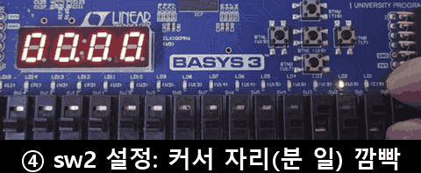
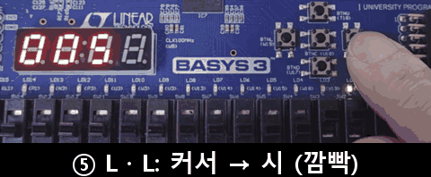
시계 ⑤ 보드 동작 — 시뮬레이션과 같은 장면
결과: 자정 넘김 · 12시간 표시 · 설정 점멸 · 자리별 ± 를 Basys-3 에서 확인
보드에서 본 것
리셋 23:59:50 → 10 초 뒤 자정 · 12시간 표시에서 0시 = 12 · 설정 중 커서 자리 깜빡 · 그 자리만 ± (분 00 → 59 에 시 그대로, 시 00 → 23) — 시뮬레이션(12 ~ 14장) 과 같은 결과
GIF (슬라이드쇼에서 자동 반복) · 시연용 빌드 = 리셋값만 경계 바로 앞 (시계 23:59:50 · 스톱워치 00:00:55)
5. 시뮬레이션 → 보드 — 시계 | 발표 정안성
15
Notes:
보드 동작입니다. 리셋하면 시연용 23시 59분 50초에서 시작해 10초 뒤 자정을 넘습니다. 12시간 표시로 바꾸면 자정이 12로 보입니다. 설정 모드에 들어가면 커서 자리가 깜빡이고, 분을 내려도 시는 그대로이며, 커서를 시로 옮겨 00시에서 23시로 내릴 수 있습니다. (→ 정보윤) 타이머 시뮬레이션은 정보윤이 이어서 설명하겠습니다.

Slide 16


타이머 ② 시뮬레이션 — 더하기 올림 · 59:59 상한
결과: U 6번째 00:50 + 10초 = 01:00 (60초 아님) · 59:50 + 10초 → 59:59 에서 멈춤
1
3
2
① U 4 · 5 · 6번째 add 펄스 ② 초 30 → 40 → 50 ③ 6번째: 분 1 · 초 0
4
5
④ U: 59:40 → 59:50
⑤ U: 59:50 → 59:59
⑥ 59:59 유지 (60:00 아님)
6
5. 시뮬레이션 — 타이머 | 발표 정보윤
tb_tm_1 P3 · P5 (캡처: 정보윤)
16
Notes:
U 를 누를 때마다 add 펄스가 나오고 초가 10씩 늘어납니다. 여섯 번째에 50초에 10초를 더하면 60초가 아니라 1분 0초로 올라갑니다. 아래는 상한입니다. 59분 50초에서 U 를 누르면 60분이 되어야 하지만 화면에 넣을 수 없으니 59분 59초에서 멈추고, 한 번 더 눌러도 그대로입니다.

Slide 17


타이머 ③ 시뮬레이션 — 다른 화면에서도 계속 줄고, 0 이면 알람
결과: sw4 를 내려 시계 화면이 돼도 타이머는 감소 → 0 에서 ALARM, LED 16개 0.5 s 점멸
1
3
2
4
① sw4 1 → 0 (시계 화면) ② 값은 계속 감소
③ RUN → ALARM ④ LED 점멸 (이 순간 꺼짐 0000)
알람 LED
시계 1/100초 ≥ 50 → 16개 켬, < 50 → 끔 = 0.5 s 주기 (tb_tm_2 P2 판정)
알람 끄기
아무 버튼 → SET, 값 그대로 (P3) · 다른 화면 버튼으로는 못 끔 (tb_tm_3 P4) · RUN 중 L = 취소 → 00.00 (tb_tm_3 P2)
tb_tm_3 P3 (캡처: 정보윤)
5. 시뮬레이션 — 타이머 | 발표 정보윤
17
Notes:
타이머를 켜 둔 채 sw4 를 내려 시계 화면으로 바꾼 경우입니다. 화면만 바뀌고 타이머 값은 계속 줄어들어, 0 이 되는 순간 시계 화면인 채로 ALARM 이 됩니다. 알람은 LED 16개가 0.5초 켜지고 0.5초 꺼지는 것을 반복하는데, 박자는 새로 만들지 않고 시계의 1/100초가 50 이상인지로 정했습니다. 보드 동작은 다음 장에서 보여 드리겠습니다.

Slide 18
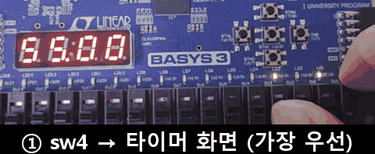
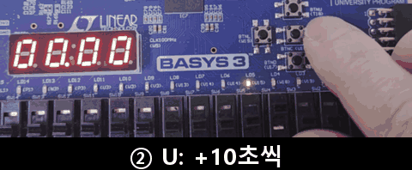
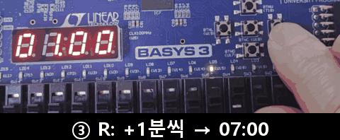
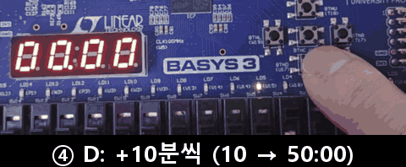
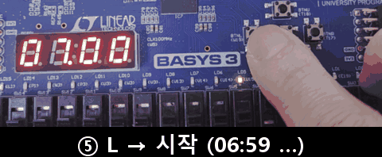
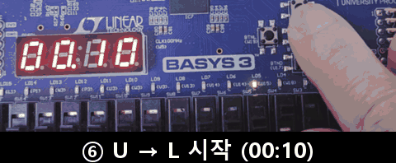
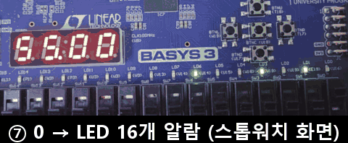
타이머 ④ 보드 동작 — 시뮬레이션과 같은 장면
결과: 0 에서 시작 안 함 · 1분 올림 · 59:59 상한 · 취소 · 다른 화면에서도 알람 을 Basys-3 에서 확인
보드에서 본 것
0 에서 시작 안 함 · 60초 = 1분 · 최대 59:59 · 동작 중 L = 취소 · 화면을 바꿔도 계속 줄고 0 이면 어느 화면이든 알람 · 버튼은 알람만 끔
— 시뮬레이션(16 · 17장) 과 같은 결과
GIF (슬라이드쇼에서 자동 반복) · 시연용 빌드 = 리셋값만 경계 바로 앞 (시계 23:59:50 · 스톱워치 00:00:55)
5. 시뮬레이션 → 보드 — 타이머 | 발표 정보윤
18
Notes:
타이머 보드 동작입니다. 타이머 스위치가 가장 우선이고, 0 에서는 L 을 눌러도 시작하지 않습니다. 10초를 여섯 번 더하면 1분이 되고, R 로 1분씩, D 로 10분씩 더하며 59분 59초에서 멈춥니다. 시작한 뒤 L 을 누르면 취소되고, 다시 시작해서 다른 화면으로 바꿔도 계속 줄어들다가 0 이 되면 스톱워치 화면에서도 LED 16개가 깜빡입니다. 타이머 화면에서 버튼을 누르면 알람만 꺼집니다.

Slide 19
트러블슈팅 ① — 한 번 눌렀는데 두 번 인식 (디바운서)
① 현상: 보드에서 R 한 번에 STOP → RUN → STOP · ② 원인: 샘플 창 8 µs ≪ 접점 튐 (ms 단위)
btn (보드 버튼)
③ 해결 — 4 kHz 하나로 두 가지
디바운서
CLK_FRQ 4000 → 250 µs 마다 샘플, 8번 연속 1 = 2 ms 눌려야 인정
FND 스캔 (같은 4 kHz)
8칸 × 250 µs = 한 바퀴 2 ms (500 Hz)
Basys-3 설명서 권장 한 바퀴 1 ~ 16 ms 안 → 깜빡임 없음
숫자 4칸 = 1 ms, 빈칸 · 점 4칸 = 1 ms (자리당 250 µs)
→ 분주기 1개를 디바운서 4개 + FND 가 공유
접점 튐
1 MHz 판 o_btn (창 8 µs)
튐 조각마다 펄스 → 여러 번
4 kHz 판 o_btn (창 8 × 250 µs = 2 ms)
튐 끝 → 8샘플 연속 1 (2 ms) → 펄스 1개
그림은 개념도 (가로 1 칸 ≈ 1 ms)
④ 결과 | Before 1 MHz | After 4 kHz
시뮬: 같은 튀는 입력 20번 → o_btn 개수 | 158개 (20번 모두 틀림) | 20개 (모두 1번)
보드: 타이머 U 20번 → 표시 (기대 03.20) | 측정 필요 | 측정 필요
대가 | 반응 8 µs | 반응 1.75 ~ 2 ms (못 느낌)
튐 모델: 누를 때 · 뗄 때 20 ~ 400 µs 조각 4 ~ 11개 (실제보다 심함) · Icarus 실행
6. Trouble Shooting ① 디바운서 | 발표 정보윤
19
Notes:
첫 번째 트러블슈팅입니다. 수업 때처럼 디바운서를 1 MHz 로 샘플했더니, 보드에서 R 을 한 번 눌렀는데 STOP, RUN, STOP 으로 두 번 바뀌거나 시계 설정에서 숫자가 2씩 바뀌는 일이 생겼습니다. 원인은 왼쪽 그림입니다. 버튼 접점은 누르는 순간 수백 마이크로초에서 수 밀리초 동안 튀는데, 1 MHz 로 8번 샘플하면 8 마이크로초만 1 이어도 눌림으로 인정해서, 튀는 조각마다 펄스가 나옵니다. 그래서 샘플 박자를 4 kHz 로 낮췄습니다. 그러면 8번 연속 1 이 되려면 2 ms 동안 계속 눌려 있어야 해서 튐이 걸러집니다. 그리고 같은 4 kHz 를 FND 스캔에도 써서, 8칸 한 바퀴가 2 ms 로 Basys-3 설명서 권장 범위 1~16 ms 안에 들어갑니다. 분주기 하나로 두 가지를 해결했습니다. 결과는 아래 표처럼 같은 튀는 입력 20번에 1 MHz 판은 펄스가 여러 개, 4 kHz 판은 정확히 20개였습니다. 대가는 반응이 2 ms 늦어지는 것인데 사람은 느끼지 못합니다.

Slide 20

트러블슈팅 ② — 10초 타이머가 9.998초에 울림 (현상 · 원인)
① 현상: 시작 → 알람 9.998 s · ② 원인: 100 Hz tick 하나를 시계 · 스톱워치 · 타이머가 같이 씀
② 원인
공유 tick (리셋부터 항상 10 ms 박자)
10 ms
시작
8 ms 뒤 감소
1
시작
5 ms 뒤 감소
① 현상 RUN 시작 → ALARM 간격 9.998000010 s
시작
2 ms 뒤 감소
tb_tm_2 P1 · 10/17 소스 · 가운데 ≋ = 1~9 s 생략 (캡처: 정보윤)
시계: 시작이 없어 상관없음
스톱워치 · 타이머: 누른 순간이 0 이어야 함
측정 시작 시각을 3 ms 씩 바꿔 돌린 TB 에서 첫 감소 8 / 5 / 2 ms
6. Trouble Shooting ② tick | 발표 정보윤
20
Notes:
두 번째 트러블슈팅입니다. 디바운서 네 개가 4 kHz 하나를 같이 쓰는 건 문제가 없었는데, 같은 생각으로 자원을 아끼려고 1/100초 tick 생성기 하나를 세 기능이 같이 썼습니다. 그랬더니 10초 타이머가 9.998초에 울렸습니다. 원인은 오른쪽 그림입니다. 공유 tick 은 리셋부터 10 ms 박자로 계속 돌고 있어서, 타이머를 시작한 순간이 그 박자 사이 어디냐에 따라 첫 감소가 8 ms, 5 ms, 2 ms 뒤에 일어났습니다. 시계는 시작이라는 개념이 없어서 상관없지만, 스톱워치와 타이머는 누른 순간이 0 이어야 합니다.

Slide 21


트러블슈팅 ② — 4가지 구조 비교, 100 Hz 만 기능마다 따로
④ 결과: 9.998 s → 10 s + 20 ns (2클럭 고정 지연, 매번 같음) · 대가 FF +42
판 | 구조 | LUT | FF | 시작 → 첫 tick
① | 수업 방식: 디바운서마다 분주 + 데이터패스마다 tick | 415 | 292 | 매번 10 ms
② | 기존 팀 판: 4 kHz 공유 + 100 Hz 1개 셋이 공유 | 321 | 186 | 최대 10 ms 일찍
③ | 참고: ② + 4 kHz 를 enable 로 | 311 | 172 | ② 와 같음
④ | 4 kHz 공유 + 100 Hz 기능마다 (RUN 순간부터) | 384 | 228 | 매번 정확히 10 ms
1
2
Before 간격 9.998000010 s
After 간격 10.000000020 s
Vivado 2022.2 · xc7a35t · 구현 후 · 네 판 모두 최종 코드 · 기본 전략 · ①③ 은 비교용 판 · 배치 측정
6. Trouble Shooting ② tick | 발표 정보윤
21
Notes:
해결은 구조 네 가지를 같은 보드, 같은 TB 로 비교해서 골랐습니다. 수업 방식처럼 디바운서마다, 데이터패스마다 분주기를 두면 정확하지만 자원이 가장 많고, 기존 팀 판은 자원이 적지만 시작이 최대 10 ms 어긋납니다. 그래서 ④ 번, 디바운서와 FND 가 쓰는 4 kHz 는 시작 시점이 없으니 그대로 공유하고, 시간을 세는 100 Hz 만 기능마다 따로 두었습니다. 기존보다 플립플롭이 42개 늘었지만 수업 방식보다는 64개 적고 정확도는 같습니다. 결과는 아래처럼 9.998초가 10초 20나노초가 되었습니다. 20나노초는 tick 에서 값이 0 이 되는 데 한 클럭, FSM 이 ALARM 으로 가는 데 한 클럭, 이렇게 고정된 지연이라 언제 시작해도 같습니다.

Slide 22
결론 · 고찰
결론: 목표 기능 전부 Top TB PASS · 보드 확인 / 고찰: 남은 경고 · 입력 처리의 한계와 다음 목표
기능 | 목표 | Top TB | 보드
스톱워치 | 시작 · 정지 · 지우기 · 업다운 · 랩 · 자정 | 53 PASS | 확인
시계 | 12:00 시작 · 설정 · 점멸 · 12/24 표시 | 264 PASS | 확인
타이머 | 더하기 · 59:59 상한 · 10 s · 알람 | 73 PASS | 확인
공통 | 디바운서 · FND 스캔 · 동시 입력 무시 | 57 PASS | 확인
고찰 (아쉬운 점 → 다음 목표)
① 경고 35개 남음
4 kHz 펄스를 클럭으로 씀 (TIMING-17) → enable 방식이면 0 개 (비교용 판 확인) → 다음 프로젝트 적용
② 디바운서 한계
8번 연속 1 만 봄 → 누른 채 잠깐 끊기면 두 번 인식 가능 → 뗄 때도 8번 연속 0 보기 검토
③ 긴 경계
23:59:59 등은 초기값으로 확인 → 실제 24시간 흐름은 보드로만
구현 LUT 384 (1.8%) · FF 228 (0.5%) · WNS +3.440 ns @100 MHz · 래치 0
1/100초 = 10.000 ms · 10초 타이머 = 10 s + 20 ns
결론 FSM(언제) + 데이터패스(얼마나) 분리로 세 기능을 같은 구조로 만들고, 버튼 → FND 전체 경로를 100 MHz 그대로 시뮬레이션해 목표 기능이 모두 사양대로 동작함을 확인
7. 결론, 고찰 | 발표 정보윤
22
Notes:
결론입니다. 처음 목표로 잡은 기본 기능과 추가 기능을 모두 구현했고, 왼쪽 표처럼 기능마다 Top 테스트벤치로 자동 판정해서 모두 통과했습니다, 보드에서도 같은 동작을 확인했습니다. 자원은 LUT 384개, 플립플롭 228개로 칩의 2% 미만이고, 100 MHz 에서 타이밍 여유가 3.440 나노초입니다. 고찰입니다. 첫째, 4 kHz 펄스를 클럭처럼 써서 Vivado 경고가 35개 남았습니다. enable 방식으로 바꾸면 0 개가 되는 것을 비교용 판에서 확인했고 다음 프로젝트에 적용하겠습니다. 둘째, 디바운서는 8번 연속 1 만 보기 때문에 누른 채 잠깐 끊기면 두 번 인식될 수 있습니다. 셋째, 하루짜리 경계는 초기값을 넣어 확인했기 때문에 실제 24시간 흐름은 보드로만 볼 수 있습니다. 이상으로 발표를 마치겠습니다. 감사합니다.

Slide 23
부록 A — 검증 전체: TB 13개 · 검사 447개 PASS
Top 을 넣은 TB · 100 MHz 그대로 · 콘솔 [SUMMARY] 자동 판정 · 최신 소스로 다시 실행
폴더 | TB | 확인하는 것 | 검사 | 결과 | 시뮬 시간
top | tb_top_1 | 디바운서: 누름 시간 · 바운스 | 24 | PASS | 2,205 ms
top | tb_top_2 | FND 스캔 · 자리별 출력 · 점 | 22 | PASS | 2,180 ms
top | tb_top_3 | 버튼 동시 입력: 세 기능 모두 무시 (10/18) | 11 | PASS | 302 ms
스톱워치 | tb_sw_1 | 시작 · 정지 · 지우기 · 동작 중 무시 · 동시 R+L | 23 | PASS | 2,290 ms
스톱워치 | tb_sw_2 | 올림 · 자정 순환 · 다운 빌림 | 15 | PASS | 485 ms
스톱워치 | tb_sw_3 | 랩 고정 · 해제 · 지우기 | 15 | PASS | 1,230 ms
타이머 | tb_tm_1 | 더하기 · 올림 · 59:59 상한 | 21 | PASS | 455 ms
타이머 | tb_tm_2 | 실제 10 초 · 알람 · 빌림 | 41 | PASS | 11,597 ms
타이머 | tb_tm_3 | 취소 · 백그라운드 · 화면 우선순위 | 11 | PASS | 547 ms
시계 | tb_wt_1 | 설정 UI · 커서 · 경계 | 38 | PASS | 870 ms
시계 | tb_wt_2 | 1초 정확도 · 자정 올림 | 13 | PASS | 2,245 ms
시계 | tb_wt_3 | 12/24 표시 · 점멸 · LED | 118 | PASS | 6,050 ms
시계 | tb_wt_4 | 설정 중 R · L · U · D 동시 누름 16가지 | 95 | PASS | 480 ms
최종 코드(동시 입력 무시 포함)로 13개 전부 재실행 · xsim 배치 (, 10/18)
부록 (질문 대비)
23
Notes:
질문이 나오면 쓰는 부록입니다. 테스트벤치 전체의 검사 수와 결과입니다.

Slide 24
부록 B — 버튼 두 개를 같은 순간에 누르면? → 모두 무시
같은 클럭에 버튼 펄스 2개 이상 → 그 클럭 입력 모두 버림 (세 기능 같은 규칙)
화면 · 상태 | 같은 클럭에 동시 입력 | 전 (기능마다 우선순위) | 지금 (10/18)
스톱워치 STOP | R + L | RUN 시작 + 0 으로 지움 | 무시 · STOP · 값 유지
시계 설정 | L + R | L 우선 (커서 왼쪽) | 무시 · 커서 그대로
시계 설정 | U + D | 무시 (10/18 오전 수정) | 무시 · 값 그대로
타이머 SET | U + R | U 만 (+10초) | 무시 · 00:00 그대로
타이머 SET | L + D | L 만 (시작) | 무시 · 시작 안 함
버튼 하나만 | L · U 등 | 보통 동작 | 보통 동작 (그대로)
어디서 Top 의 버튼 게이팅: w_btn_multi = 펄스 두 개 이상 → 12개 게이팅 AND 에 ~w_btn_multi (컨트롤 유닛 · 랩까지 한 번에)
확인 tb_top_3 (세 기능 동시 입력 · 검사 11개) · tb_sw_1 P6 · tb_wt_4 (시계 16가지) — 고치기 전 소스로 돌리면 tb_top_3 FAIL 7개
같은 클럭이 되는 조건: 디바운서 4 kHz(250 µs) 샘플 → 두 버튼이 250 µs 안에 같이 안정될 때만
부록 (질문 대비)
24
Notes:
버튼을 동시에 누르면 어떻게 되느냐는 질문에 대한 답입니다. 같은 클럭에 버튼 펄스가 두 개 이상 오면 세 기능 모두 그 클럭의 버튼을 무시합니다. 처음에는 기능마다 우선순위로 하나만 반영해서 스톱워치는 시작과 지우기가 같이 일어나는 식으로 기능마다 결과가 달랐는데, 컨트롤 유닛 앞 게이팅에서 한 번에 막도록 바꿨습니다. 디바운서가 4 kHz 로 샘플하기 때문에 두 버튼이 250 마이크로초 안에 같이 안정될 때만 같은 클럭이 되고, 보통은 몇 ms 차이가 나서 연달아 두 번 누른 것으로 처리됩니다.

Slide 25
부록 C — 합성 · 구현 전략 비교 (PPA) → 기본값 유지
자원 1.8% · WNS +3.44 ns · 0.106 W 셋 다 여유 → 기본값 유지 (Area 는 LUT −13.5% ↔ WNS −0.84 ns)
전략 (Vivado 2022.2) | LUT | FF | WNS @ 100 MHz | 전력 (추정)
기본값 (Vivado Defaults) — 채택 | 384 | 228 | +3.440 ns | 0.106 W
합성 Area (Flow_AreaOptimized_high) | 332 (−13.5%) | 227 | +2.600 ns | 0.115 W
합성 Area + 구현 Area_Explore | 336 | 227 | +2.011 ns | 0.114 W
성능 (PerfOptimized_high + Performance_Explore) | 384 | 228 | +3.440 ns | 0.106 W
전력 (Power_DefaultOpt, power_opt_design) | 390 | 228 | +3.733 ns | 0.104 W
왜 기본값 전략은 빡빡한 제약 쪽을 고르는 것 — 이 설계는 칩의 1.8%, 타이밍 실패 경로 0, USB 전원이라 셋 다 제약이 없음. Area 를 고르면 얻는 것 없이 타이밍 여유만 줄고, Power 효과는 추정 오차 안 (전체 0.106 W 중 0.072 W 는 칩 누설)
네 판 모두 같은 경향 트러블슈팅 ② 표의 ① ~ ④ 에 같은 전략을 적용해도 Performance 는 전부 기본값과 동일, 합성 Area 는 LUT −7 / −28 / −26 / −52 에 WNS 전부 감소, Power 는 0 ~ −0.002 W
최종 코드 · 같은 xdc · xc7a35t · 구현 후 · 전력은 Vivado 추정(신뢰도 Low) · 측정은 배치 실행 (design_prototype/ppa_v3)
부록 (질문 대비)
25
Notes:
질문 대비 부록입니다. 합성 · 구현 전략 세 가지를 같은 조건으로 비교해 보니 Area 는 LUT 를 13.5% 줄이는 대신 타이밍 여유가 0.84 나노초 줄었고, Performance 는 변화가 없었고, Power 는 추정값으로 0.002 와트 차이였습니다. 자원 · 타이밍 · 전력 모두 제약이 없어서 기본값을 유지했습니다.

